Slide 1




Giáo án biên soạn bởi Kim Dung 0336032445 https://www.facebook.com/phamkimdung25/
Chỉ được phép chia sẻ bởi chủ sở hữu.
Thi đọc các bài ca dao, dân ca mà em biết
Notes:
Giáo án biên soạn bởi Kim Dung 0336032445 https://www.facebook.com/phamkimdung25/ . Chỉ được phép chia sẻ bởi chủ sở hữu.

Slide 2
VẺ ĐẸP CỦA MỘT BÀI CA DAO
(Hoàng Tiến Tựu)

Slide 3
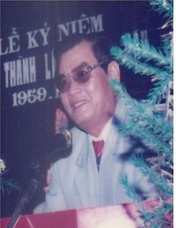

1. TÁC GIẢ
Giáo án biên soạn bởi Kim Dung 0336032445 https://www.facebook.com/phamkimdung25/
Chỉ được phép chia sẻ bởi chủ sở hữu.
Là nhà nghiên cứu hàng đầu về chuyên ngành Văn học dân gian
Nêu những hiểu biết của em về tác giả Hoàng Tiến Tựu dựa trên phần chuẩn bị bài ở nhà.
Quê quán: Thanh Hóa
Hoàng Tiến Tựu (1933 - 1998)

Slide 4

2. VĂN BẢN
a. Đọc
Thể loại
Nghị luận văn học

Slide 5
Phần mở đầu nêu vấn đề trực tiếp
- Mở đầu trích dẫn bài ca dao
- Bài ca dao có hai vẻ đẹp: vẻ đẹp của cánh đồng và vẻ đẹp của cô gái đi thăm đồng
Bố cục
Phần (2), (3), (4) đều nói tới vẻ đẹp của cô gái
Vẻ đẹp của cô gái đi thăm đồng được chú ý nhiều hơn
Từ ngữ, hình ảnh thể hiện vẻ đẹp của bài ca dao: mênh mông bát ngát, bát ngát mênh mông, chẽn lúa đòng đòng, ngọn nắng hồng ban mai.
Kết luận
“Bài ca dao quả là…” -> khẳng định vấn đề.

Slide 6
2. VĂN BẢN
Vẻ đẹp nội dung và hình thức của một bài ca dao
1.Vấn đề nghị luận

Slide 7
Ý KIẾN | LÍ LẼ | BẰNG CHỨNG | NHẬN XÉT | TÁC DỤNG
Bài ca dao có hai vẻ đẹp
Không hoàn toàn đồng ý với việc chia bài ca dao làm hai phần
Hai câu đầu đều không có chủ ngữ khiến cho người nghe, người đọc đồng cảm với cô gái
Hai câu cuối, vẻ đẹp của cô gái thăm đồng

Slide 8
III. TỔNG KẾT
1. Nghệ thuật
2. Nội dung
Nêu ý kiến về vẻ đẹp cũng như cách khai thác nội dung của một bài ca dao cụ thể. Từ đó khơi gợi được sự đồng cảm và tình yêu đối với ca dao ở bạn đọc
Ý kiến nêu ra rõ ràng, chân thực, trình bày có hệ thống
Lí lẽ ngắn gọn, thuyết phục, giàu cảm xúc

Slide 9
1. Hãy tóm tắt nội dung chính của phần 2,3,4 trong văn bản Vẻ đẹp của một bài ca dao theo mẫu sau:
Phần (1) | Nêu ý kiến: Bài ca dao có hai vẻ đẹp.
Phần (2)
Phần (3)
Phần (4)
2. Kết hợp với kiến thức đã học ở bài 2, hãy nêu những hiểu biết của em về nội dung và hình thức của ca dao

Slide 10

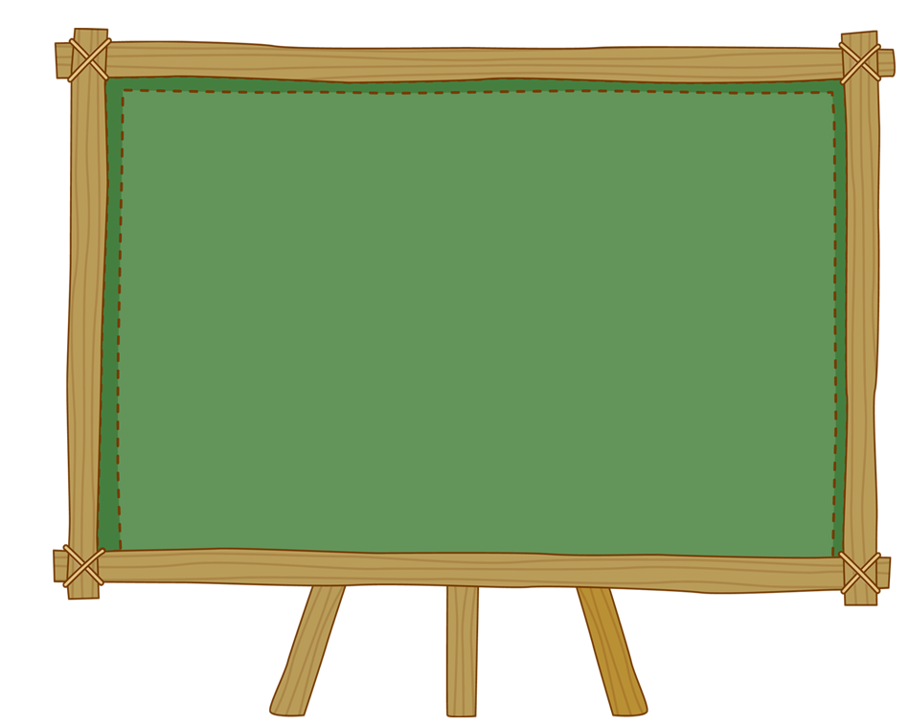

IV. VẬN DỤNG
01
Nêu ý kiến của em về một bài ca dao đã được học
02
- Đọc lại hai văn bản đọc hiểu để nắm rõ hơn kiểu bài nghị luận văn học
Hướng dẫn tự học:
03
- Chuẩn bị trước bài “Thực hành Tiếng Việt thành ngữ, dấu chấm phẩy”

